Slide 1
Social Innovation Day Palazzo dell'Innovazione e della Conoscenza, Napoli
AD-PERSONAS
Raffaele Gravina
15 aprile 2014

Slide 2
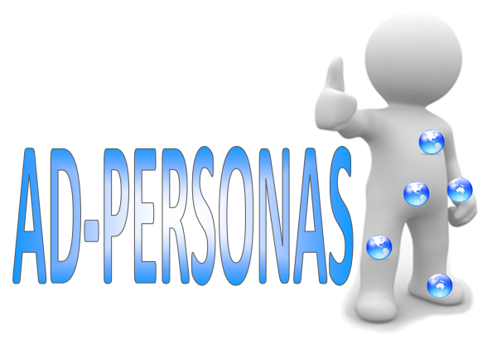
Il Progetto
AD-PERSONAS: A Customizable Distributed Platform based on Body Sensor Networks for Pervasive and Continuous Monitoring of Assisted Livings
Finanziamento: P.O.N. "Ricerca & Competitività" 2007-2013 per le Regioni della convergenza – Progetti di Innovazione Sociale
Inizio Attività: 30/11/2012
Durata : 30 mesi
Importo: 187.000,00 euro
Web Site: http://ad-personas.dimes.unical.it
/16

Slide 3
At a glance
Tre linee di intervento:
Framework software Cloud-assisted
Algoritmi di signal-processing
Casi di studio applicativi
/16

Slide 4
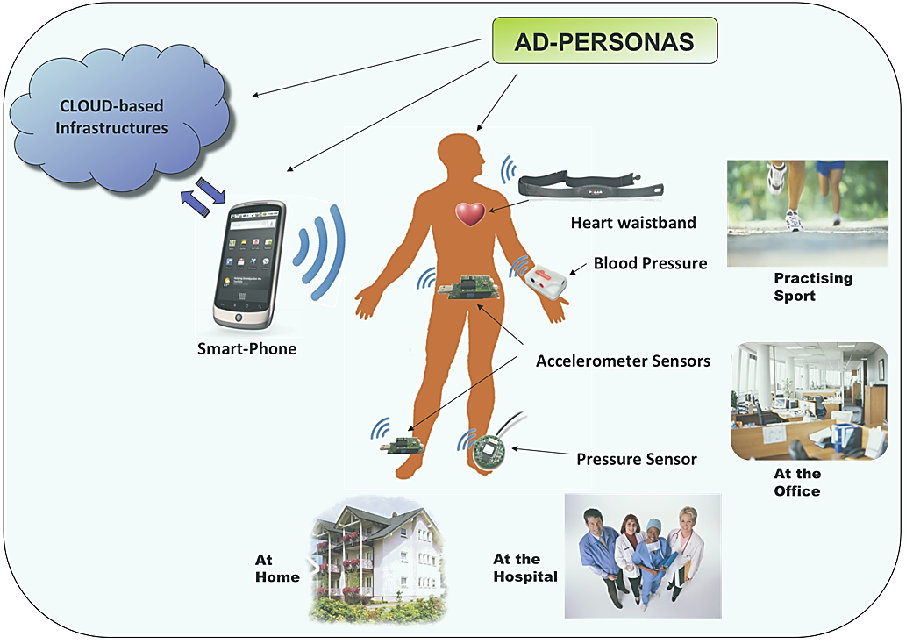
AD-PERSONAS
Un ecosistema aperto e Cloud-based per lo sviluppo di servizi di smart-Health
Smart Health Tutor System (SALUS), sistema medicale per il monitoraggio remoto e giornaliero di persone affette o ad alto rischio di patologie gravi.
/16
Notes:
4

Slide 5
Gli algoritmi
Action recognition
Supervised learning
Decisions Trees (e.g. J48)
KNN
Riconoscimento battito cardiaco e Startle reflex
Pattern Recognition
Template Matching
Cross-correlazine
Altre tecniche
Power-aware
Real-time
Implementazioni embedded

Slide 6
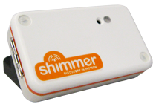
Riconoscimento di Attività Fisiche
2 sensori di movimento wireless (sulla cintura e nella scarpa) + 1 coordinator device (smartphone o tablet)
Riconoscimento di attività e posture: camminare, correre, stare in piedi/seduti, dormire
Conta-passi
Calorie Consumate
…
/16
Notes:
6

Slide 7
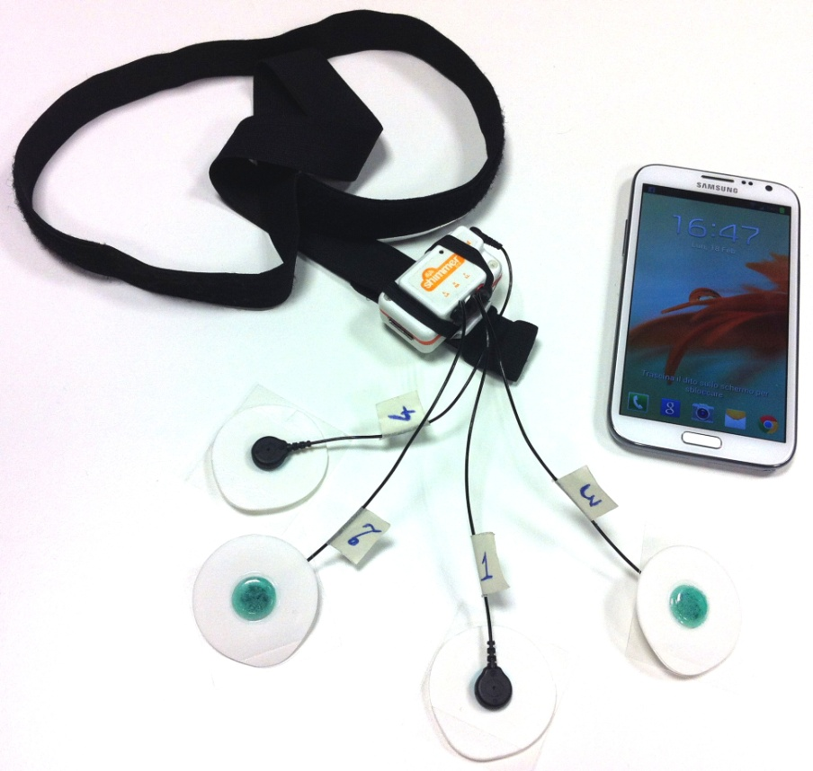
Un’APP per il Monitoraggio Cardiaco
Frequenza Cardiaca
Tracciato ECG Completo (2 canali)
Segnalazione di aritmie e parametri fuori norma
Riconoscimento di stati di ansia e stress
Real-time, 24/7
Low-power
Indossabile e Non invasivo
/16
Notes:
7

Slide 8
Grazie per l’attenzione!

